Slide 1
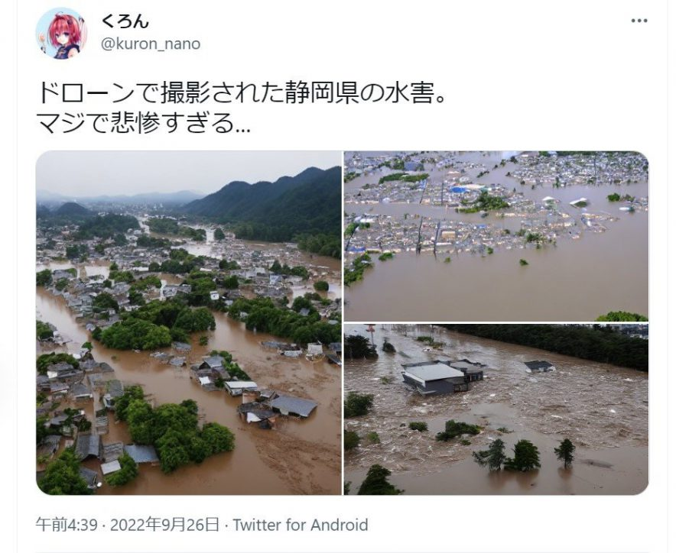
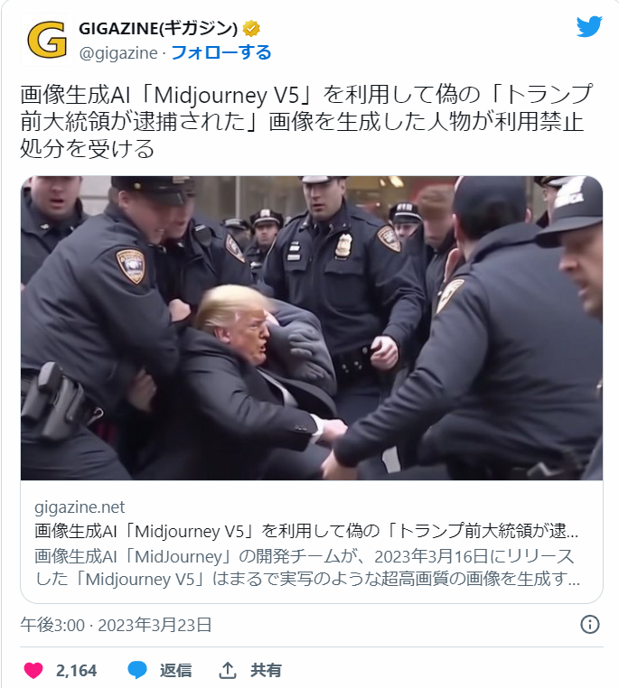
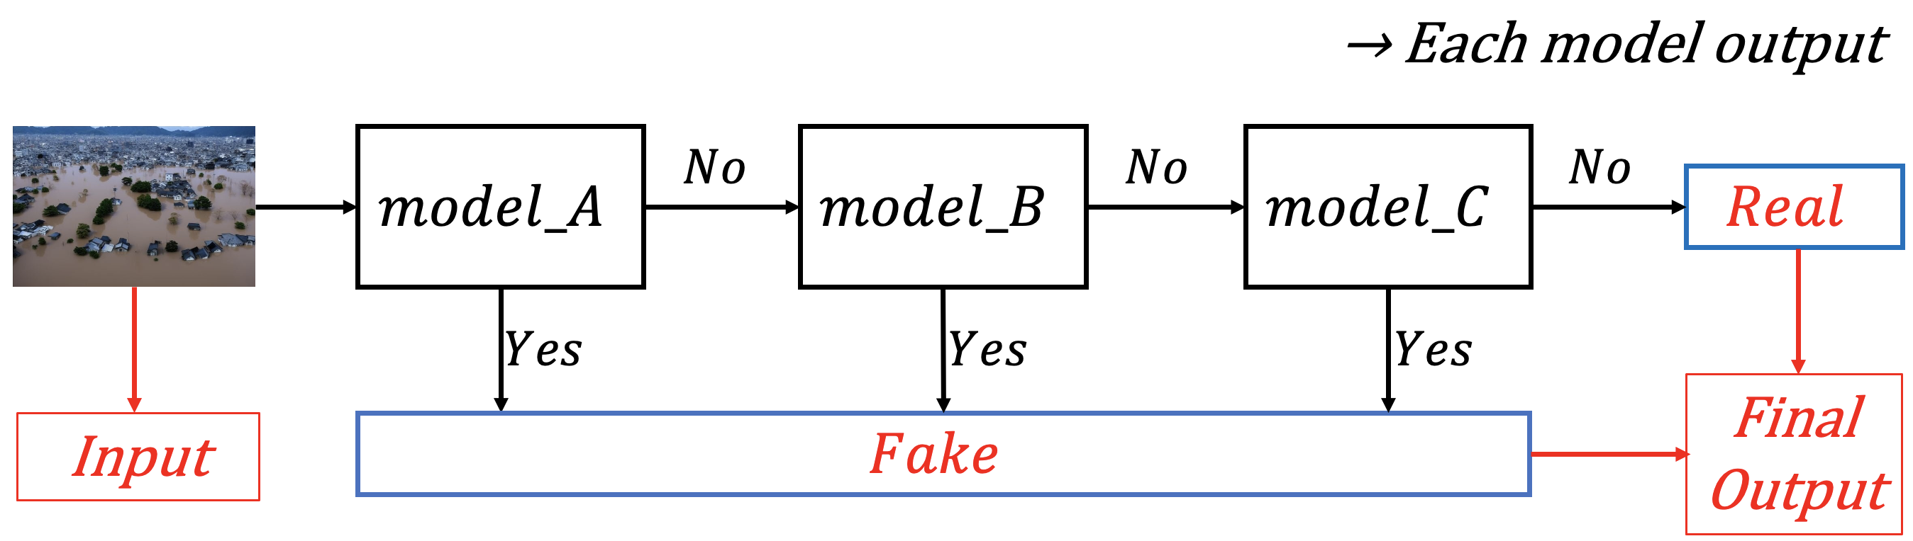
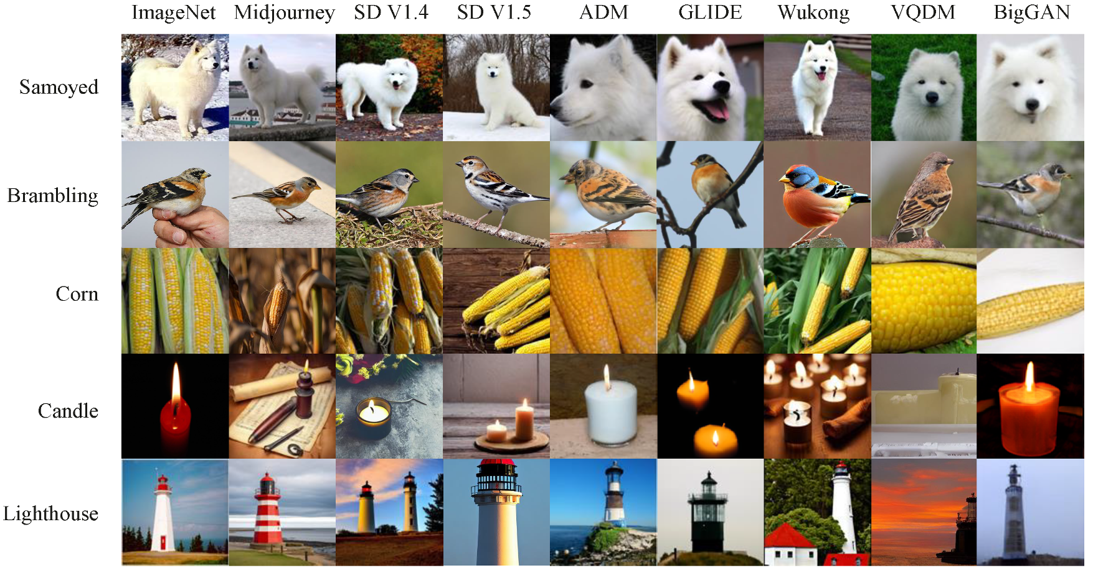
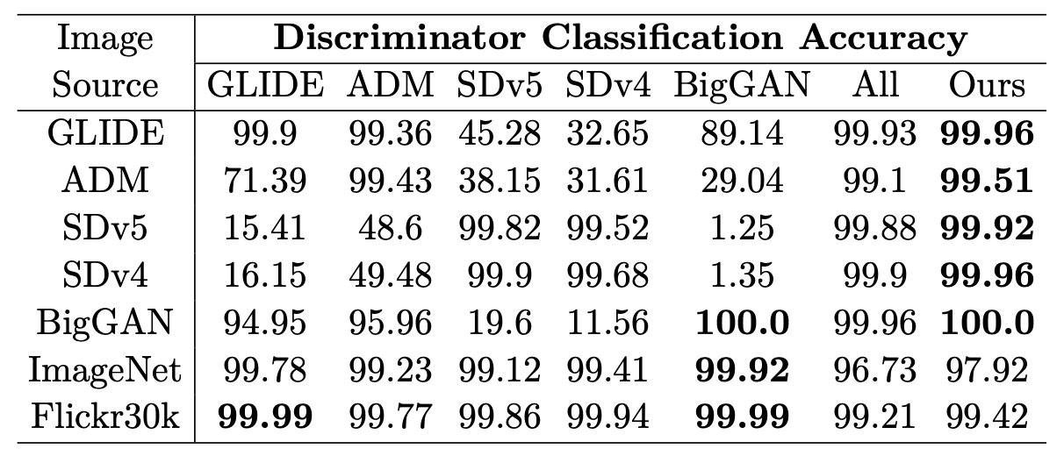
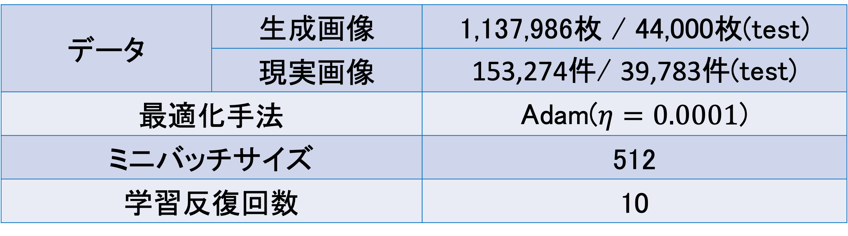
ディープラーニングを用いた生成画像の識別に関する研究
李 洪企，山富 龍，シェヘラザード マハブービ，二宮 洋 (湘南工科大学)
背景
提案手法
f
近年BigGAN[１] や Stable Diffusion[１] 等の画像生成 AI が発展
画像生成AIの悪用問題
GenImage[１]では，ResNet50やSwin-Transformerなど7種類の識別モデルに対して，1種類のAIモデルにより生成された画像を学習させ，入力画像が現実か生成かの分類を行なった．使用されたデータセットは，ImageNetの各クラス名BigGANやStable Diffusionなどの8種類のモデルに入力し，生成された画像から構成されており，公開されている．
Transformer[２]は，従来の深層学習モデルと異なり，Recurrent層や畳み込み層を使用せず，Attention層のみを用いて学習を行うことがTransformerの特徴である．Transformerは主に自然言語処理分野で使用されているが，近年の画像処理分野にも広く使用されている．
Swin-Transformer(Swin-T)[３]はTransformerの仕組みを画像分野に応用したモデルである．
GenImageの実験では，最も高精度に生成と現実の画像を分類したモデルはSwin-Tであるため，本研究では，Swin-Tを用い.，異なる生成モデルが生成した画像をそれぞれ学習した識別器を複数組み合わせることで現実か生成画像かを判別する新たな分類モデルを提案する．提案手法の構造を図３に示す.
提案手法では，画像を入力し，それぞれの識別器に分類させる．分類過程において，いずれかの識別器が生成画像であると判定した場合は生成画像と見なす．一方で，全てのモデルが現実と判定した場合は現実画像とする．
このシステムでは，各生成モデルに特化した識別器を無数に追加することが可能であるため，新しい生成モデルにも対応できる利点がある．
図1 生成画像の悪用例
図３ 提案手法の構造
図２ GenImageデータベース
実験
実験
本研究では，GenImageに基づき識別器には事前学習済みSwin-Tで転移学習を行う. 実験結果を表２に示す．
ここで，“All”はは全てのソースのデータを学習した識別器であり，“Ours”は提案手法である.
本研究では，提案モデルの有効性を調べるため，GenImageのベンチマーク問題に対する実験を行う．実験条件を表１に示す．
実験では，GenImageと同様に生成モデルごとに学習した識別器と全てのモデルを学習した識別器そして提案手法で比較を行う．ベンチマーク問題として，GenImageで公開されているGLIDE[1]ADM[1]，Stable Diffusion ver.1.5(SDv5)，Stable Diffusion ver.1.4(SDv4)，BigGANによって生成された画像とImageNetの現実画像を使用する．検証データの現実画像枚数増加のため Flickr 30K[４] も含んでいる.
表１ 実験条件
表２ 実験結果
データ | 生成画像 | 1,137,986枚 / 44,000枚(test)
 | 現実画像 | 153,274件/ 39,783件(test)
最適化手法 |  | Adam($η=0.0001$)
ミニバッチサイズ |  | 512
学習反復回数 |  | 10
まとめ
提案手法は生成画像に対する分類精度が高い
提案手法では現実画像に対する分類が弱く，識別器が増えるほど現実画像に対する分類精度が低くなる
提案手法は全てのデータを学習した識別器より，新たな生成手法に対応する学習が簡単になる
今後の課題
未学習生成手法の生成画像にの対応性を確認する
他の生成モデルを使い，学習用データを追加する
他の生成モデルの画像を提案手法にて追加学習し，実験を行う
まとめと今後の課題
[1] M.Zhu，et al.，arXiv :2306.08571，Jun．2023.
[2] V. Ashish, et al., Advances in neural information processing systems 31, pp.5998-6008, Dec. 2017.
[3] Z.Liu，et al，Proc．IEEE/CVF ICCV，pp.10012-10022，Oct．2021．
[4] P．Young，et al.，TACL，Vol.2, pp.67-78，Feb．2014.

Slide 2
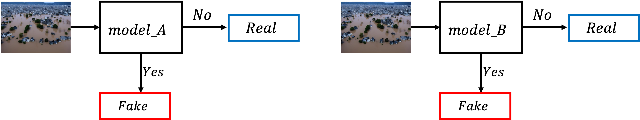
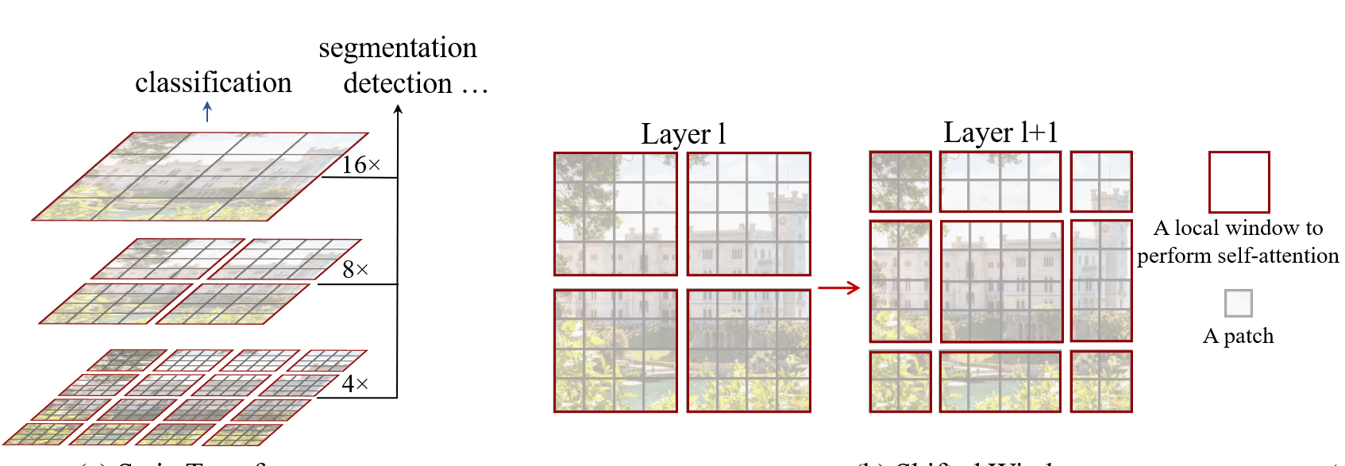
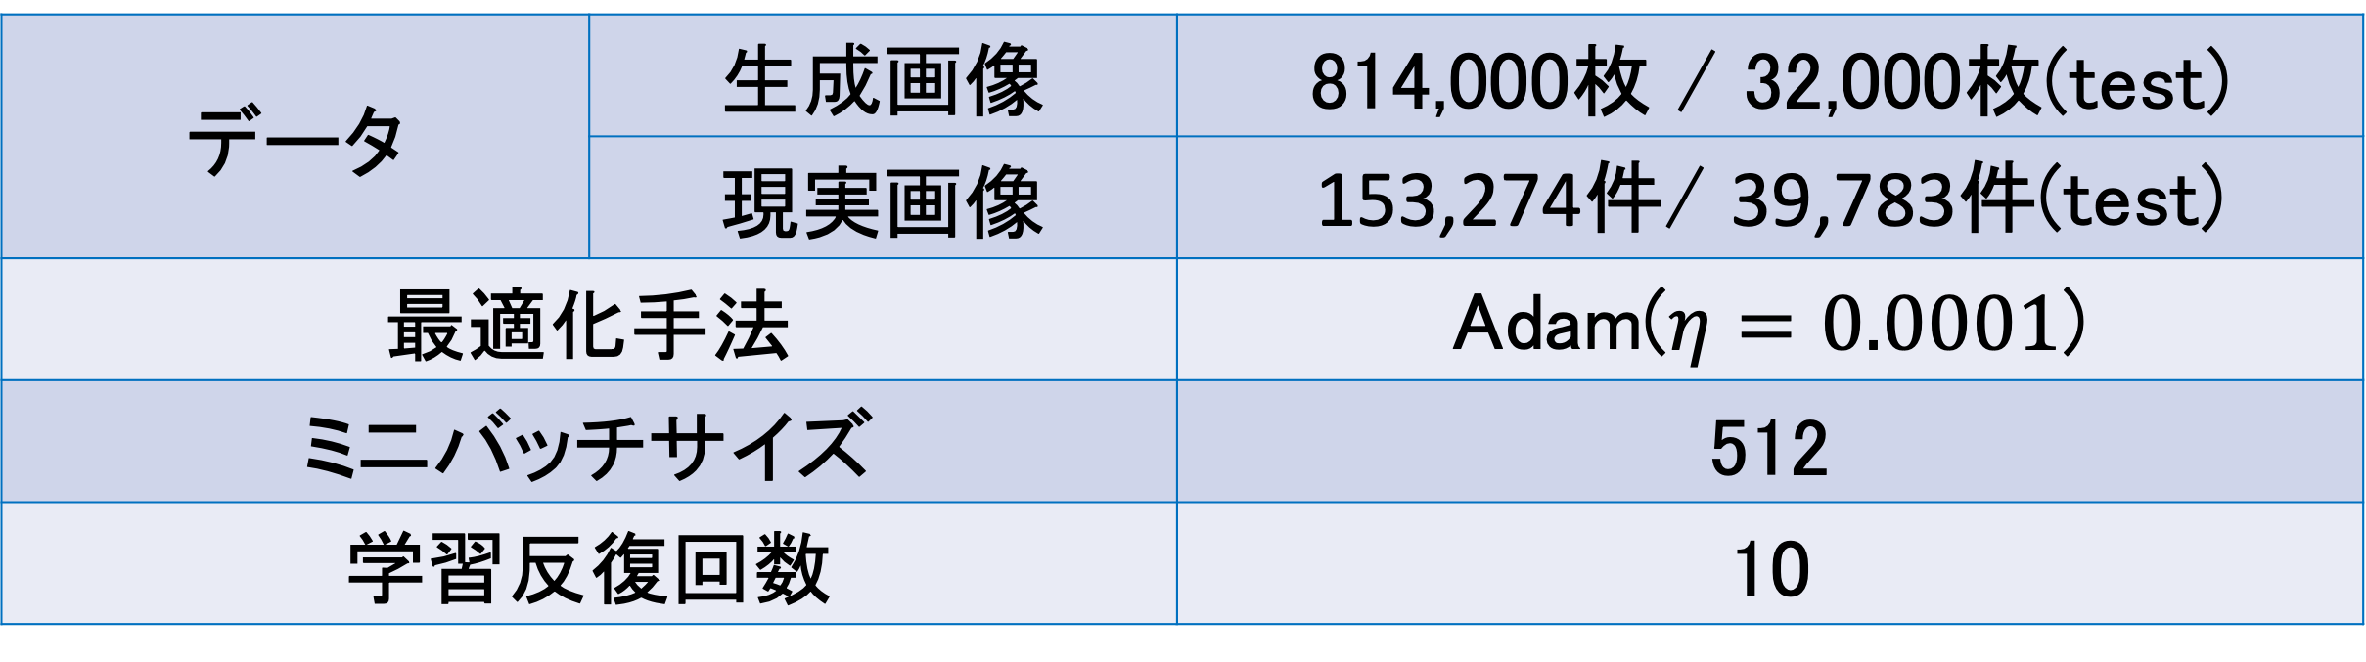
ディープラーニングを用いた生成画像の識別に関する研究
李 洪企，山富 龍，マハブービ シェヘラザード，二宮 洋 (湘南工科大学)
背景
f
実験
近年BigGAN[1] や Stable Diffusion[1] 等の画像生成 AI が発展
画像生成AIの悪用問題
生成画像を識別できるAIが必要
本研究では，提案モデルの有効性を調べるため，GenImageのベンチマーク問題に対する実験を行う．実験条件を表1に示す
GenImageと同様に生成モデルごとに学習した識別器
全ての生成画像を学習した識別器
提案手法で比較を行う
GenImageで公開されているGLIDE[1],，ADM[1]，Stable Diffusion ver.1.5(SDv5)，Stable Diffusion ver.1.4(SDv4)，BigGANによって生成された画像とImageNetの現実画像を使用する
検証データの現実画像枚数増加のため Flickr 30K[5] も含んている
各実験用データの枚数を表2に示す
表1 実験条件
データ | 生成画像 | 814,000枚 / 32,000枚(test)
 | 現実画像 | 153,274件/ 39,783件(test)
最適化手法 |  | Adam($η=0.0001$)
ミニバッチサイズ |  | 512
学習反復回数 |  | 10
図1 生成画像の悪用例[2][3]
既存研究
f
GenImage[1]
ResNet50やSwin-Transformerなど7種類の識別モデル
BigGAN や Stable Diffusion などの8種類の生成モデル
各種類のAIモデルにより生成された画像を学習させ，入力画像が現実か生成かの分類を行なった
データセットは，ImageNetの各クラス名で生成される
生成画像データセットが公開されている
表2 使用するデータ枚数
 | GLIDE | ADM | SDv5 | SDv4 | BigGAN | ImageNet | Flickr30k
学習 データ | 162,000 | 162,000 | 166,000 | 162,000 | 162,000 | 153,274 | 0
テストデータ | 6,000 | 6,000 | 8,000 | 6,000 | 6,000 | 8,000 | 31,783
図2 GenImageデータベース
本研究では，GenImageに基づき識別器には事前学習済みSwin-Tで転移学習を行う. 実験結果を表3に示す
ここで，“All”はは全てのソースのデータを学習した識別器であり，“Ours”は提案手法である
表3 実験結果
図3 既存の分類手法
Swin-Transformer(Swin-T)[2]
近年の画像処理分野にも広く使用されている
画像をパッチに分割し，ウィンドウという定められた範囲内のパッチ間のみでSelfAttentionを計算する
異なる階層でパッチの大きさを変更する
シフトしたウィンドウ内でも計算する
図３ Swin-Transformerの構造[2]
まとめと今後の課題
提案手法
まとめ
提案手法は生成画像に対する分類精度が高い
提案手法では現実画像に対する分類が弱く，識別器が増えるほど現実画像に対する分類精度が低くなる
提案手法は全てのデータを学習した識別器より，新たな生成手法に対応する学習が簡単になる
今後の課題
未学習生成手法の生成画像にの対応性を確認する
他の生成モデルを使い，学習用データを追加する
他の生成モデルの画像を提案手法にて追加学習し，実験を行う
GenImageの実験では，最も高精度に生成と現実の画像を分類したモデルはSwin-Tであるため，本研究では，全ての識別モデルがSwin-Tを使用している
異なる生成モデルが生成した画像をそれぞれ学習した識別器を複数組み合わせることで現実か生成画像かを判別する新たな分類モデルを提案する．提案手法の構造を図4に示す
[1] M.Zhu，et al.，arXiv :2306.08571，Jun．2023.
[2]
[3]
[4] V. Ashish, et al., Advances in neural information processing systems 31, pp.5998-6008, Dec. 2017.
[5] Z.Liu，et al，Proc．IEEE/CVF ICCV，pp.10012-10022，Oct．2021．
[6] D. Alexey, et al., arXiv preprint arXiv:2010.11929, Oct. 2020.
[7] P．Young，et al.，TACL，Vol.2, pp.67-78，Feb．2014.
図4 提案手法の構造
Notes:
各モデル画像枚数を表に、GenImage識別モデル、背景とやること、”All”を詳しく説明、

Slide 3
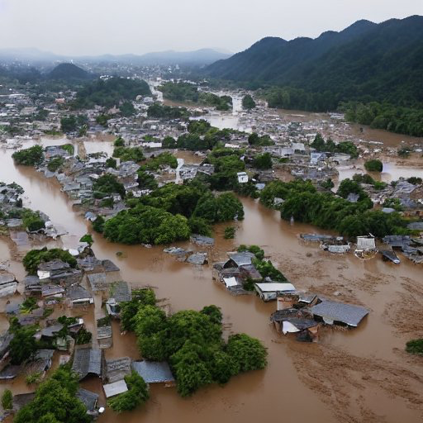
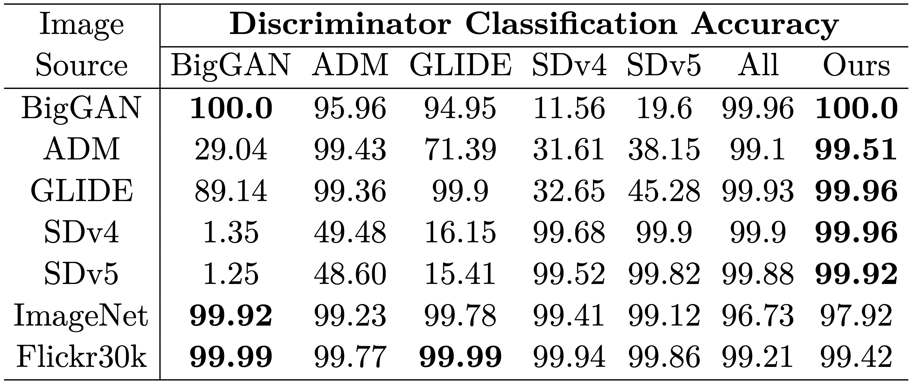
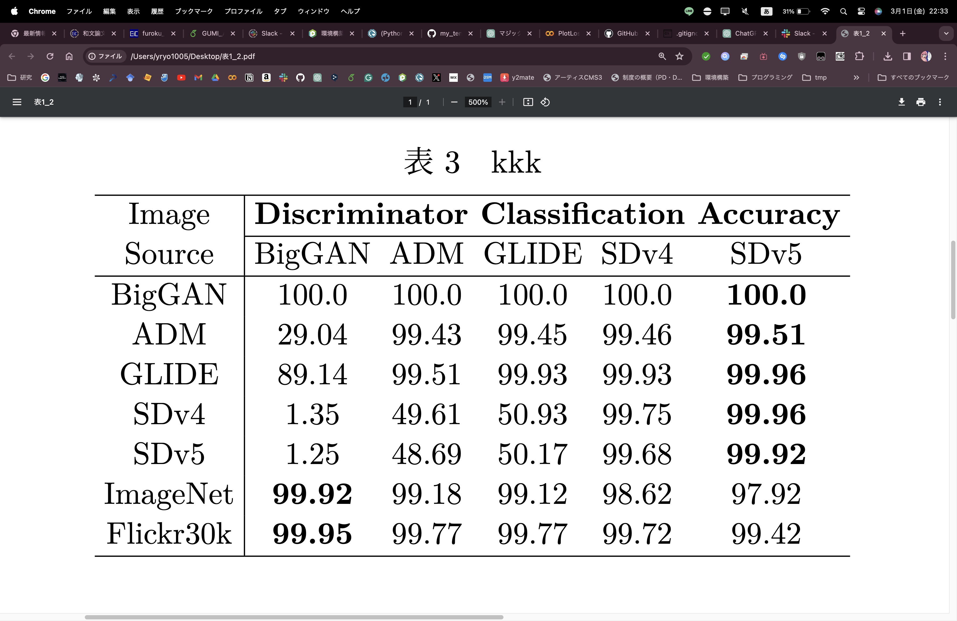

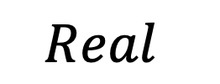
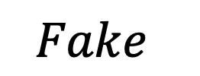
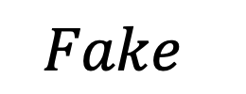

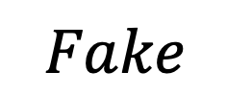
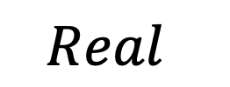
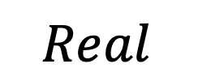
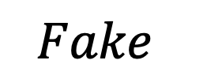

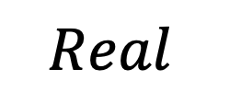

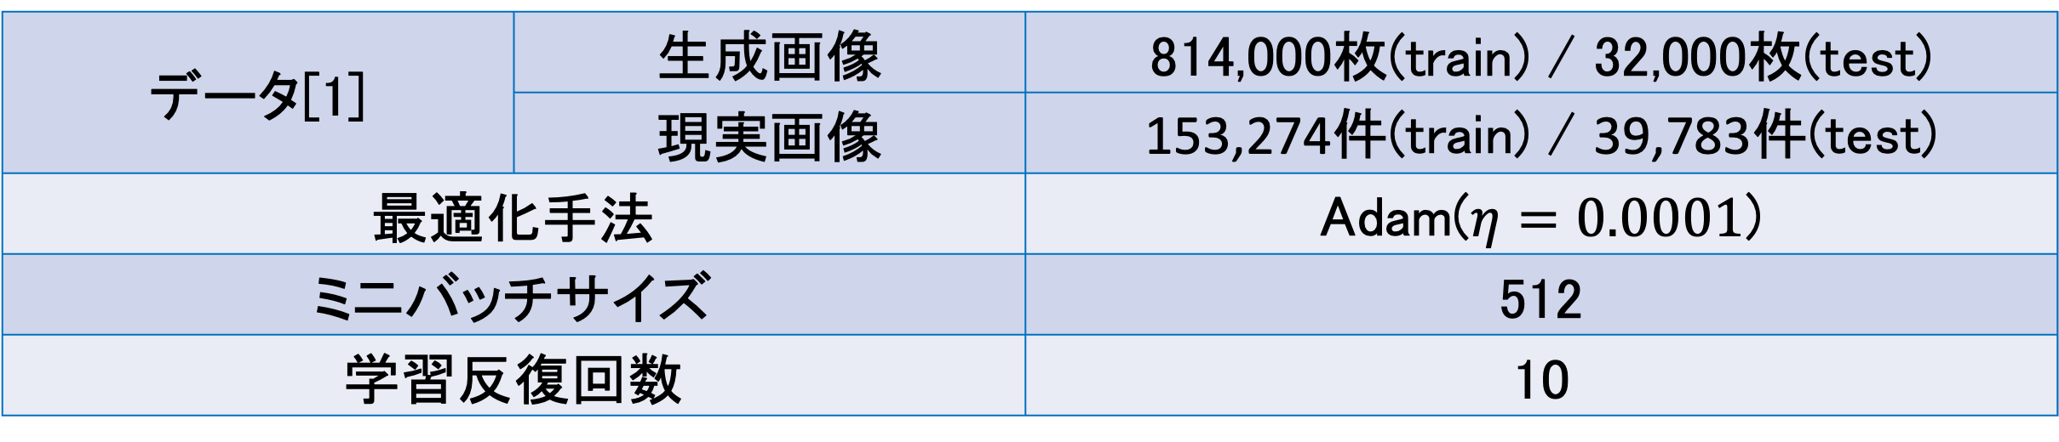
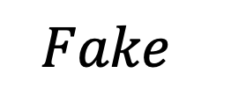


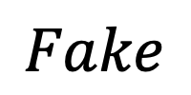
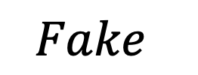

ディープラーニングを用いた生成画像の識別に関する研究
ISS-SP-034
李 洪企，山富 龍，マハブービ シェヘラザード，二宮 洋 (湘南工科大学)
背景
f
実験
近年BigGAN[1] や Stable Diffusion[1] 等の画像生成 AI が発展
画像生成AIの悪用問題
生成画像を識別できるAIが必要
実験1
従来手法[1]と提案手法で生成画像か現実画像か判別する二値分類AIを学習し，その結果を比較する
比較手法
一種類の画像生成AIが生成した画像を学習した識別器[1]
全ての画像生成AIが生成した画像を学習した識別器(All)
提案手法(Ours)
使用するデータ
[1]の公開したデータセットを使用
[1]のデータセットはImageNetのカテゴリで画像が生成されているため，ImageNetのカテゴリ外の自然画像としてFlickr30K[5]を検証に使用
※ 縦軸はテストデータ，横軸は識別器，各値は分類精度
提案手法は生成画像に対する分類精度が高い
提案手法では現実画像に対する分類精度が低い
→ 全ての識別器が生成画像でないと判別した場合のみ，現実画像と判別するため
実験2
未対応の生成AIの生成画像に対する提案手法の性能を調査する
異なる画像生成AIに対応した画像分類AIを増やしていき，その精度を比較した
画像分類AIを増やすことで現実画像に対する精度が下がっている
一部の画像生成AIの生成画像を学習した画像分類モデルが，他の画像生成AIの生成画像に対し高い精度が得られている
→ 一部の画像生成AIが類似した傾向を持つ画像を生成していると考えられる
表1 実験条件
データ[1] | 生成画像 | 814,000枚(train) / 32,000枚(test)
 | 現実画像 | 153,274件(train) / 39,783件(test)
最適化手法 |  | Adam($η=0.0001$)
ミニバッチサイズ |  | 512
学習反復回数 |  | 10
図1 生成画像の悪用例[2][3]
既存研究
f
Swin-T
BigGAN，ADM，GLIDE，SDv4，SDv5
$$Real$$
GenImage[1]
BigGANやStable Diffusion(SD)，GLIDE，ADM等の8種類の画像生成AIの生成画像で構成されるデータセットを提案
ImageNetのラベルを各画像生成AIに入力し画像を生成
ResNet50やSwin-Transformer(Swin-T)[4]等の7種類の画像分類モデルで提案したデータセットを学習
各画像分類モデルは，一種類の画像生成AIの画像とImageNetの画像を学習し，生成画像か現実画像か判別する二値分類AIを実現
Swin-Transformer [4]
Vision-Transformerを発展させた画像分類モデル
画像を小さな画像(パッチ)に分割し，いくつかのパッチの集まり(ウィンドウ)内のパッチ同士でSelf-Attentionを計算する
ウィンドウはレイヤーごとに移動し，パッチはレイヤーごとに大きくなる
図7 Allの構造
$$Fake$$
表2 使用するデータ
 | BigGAN | ADM | GLIDE | SDv4 | SDv5 | ImageNet | Flickr30k
学習 データ | 162,000 | 162,000 | 162,000 | 162,000 | 166,000 | 153,274 | 0
テストデータ | 6,000 | 6,000 | 6,000 | 6,000 | 8,000 | 8,000 | 31,783
表3 実験結果Ⅰ
図2 GenImageデータベース
Swin-T
BigGAN
$$Real$$
ResNet50
BigGAN
$$Real$$
$$Fake$$
$$Fake$$
Swin-T
GLIDE
$$Real$$
ResNet50
GLIDE
$$Real$$
$$Fake$$
$$Fake$$
図3 既存の分類手法
表4 実験結果Ⅱ
図4 Swin-Transformerの構造[4]
提案手法
Swin-Transformerを画像分類モデルとする
→ [1]において，Siwn-Transformerが最も分類精度が高いため
事前学習済みのSwin-Transformerの重みを凍結し，加えた出力層のみ学習する
１種類の画像生成AIごとにSwin-Transformerを学習する
推論時は，学習した各画像分類モデルに画像を入力し，
少なくとも1つのモデルがAIだと判別した場合は生成画像，
全てのモデルがAIでないと判別した場合は現実画像とする
新たな画像生成AIが公開された場合，そのAIの生成画像を学習した画像分類モデルを追加することで対応できる
Swin-T
BigGAN
$$Yes$$
Swin-T
GLIDE
$$Yes$$
Swin-T
ADM
$$Yes$$
まとめと今後の課題
…
$$Real$$
まとめ
AIが生成した画像であるか判別するAIを提案
提案手法では，新たな画像生成AIの画像を学習した画像分類モデルを追加することで対応する
実験から，従来手法と比べ高い分類精度が得られた
今後の課題
他の生成モデルの画像を提案手法にて追加学習し，実験を行う
$$No$$
$$No$$
$$No$$
$$Fake$$
図5 提案手法の構造
パッチ化
凍結する
学習する
事前学習済み
Swin-T
$$Real$$
$$Fake$$
[1] M.Zhu，et al.，arXiv :2306.08571，Jun．2023.
[2] Twitter Inc., くろん, https://twitter.com/kuron_nano/status/1574121450860007424, Last Access : 2024/3/1.
[3] Twitter Inc. GIGAZIN, https://twitter.com/gigazine/status/1638782686407036928, Last Access : 2024/3/1.
[4] Z.Liu，et al，Proc．IEEE/CVF ICCV，pp.10012-10022，Oct．2021．
[5] P．Young，et al.，TACL，Vol.2, pp.67-78，Feb．2014.
図6 学習するモデル
Notes:
各モデル画像枚数を表に、GenImage識別モデル、背景とやること、”All”を詳しく説明、

Slide 4


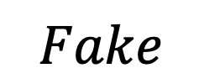








ディープラーニングを用いた生成画像の識別に関する研究
ISS-SP-034
李 洪企，山富 龍，マハブービ シェヘラザード，二宮 洋 (湘南工科大学)
背景
f
実験
近年BigGAN[1] や Stable Diffusion[1] 等の画像生成 AI が発展
画像生成AIの悪用問題
生成画像を識別できるAIが必要
実験1
従来手法[1]と提案手法で生成画像か現実画像か判別する二値分類AIを学習し，その結果を比較する
比較手法
一種類の画像生成AIが生成した画像を学習した識別器[1]
全ての画像生成AIが生成した画像を学習した識別器(All)
提案手法(Ours)
使用するデータ
[1]の公開したデータセットを使用
[1]のデータセットはImageNetのカテゴリで画像が生成されているため，ImageNetのカテゴリ外の現実画像としてFlickr30K[5]を検証に使用
※ 縦軸はテストデータ，横軸は識別器，各値は分類精度
提案手法は生成画像に対する分類精度が高い
提案手法では現実画像に対する分類精度が低い
→ 全ての識別器が生成画像でないと判別した場合のみ，現実画像と判別するため
実験2
未対応の生成AIの生成画像に対する提案手法の性能を調査する
異なる画像生成AIに対応した画像分類AIを増やしていき，その精度を比較した
画像分類AIを増やすことで現実画像に対する精度が下がっている
一部の画像生成AIの生成画像を学習した画像分類モデルが，他の画像生成AIの生成画像に対し高い精度が得られている
→ 一部の画像生成AIが類似した傾向を持つ画像を生成していると考えられる
表2 実験条件
データ[1] | 生成画像 | 814,000枚(train) / 32,000枚(test)
 | 現実画像 | 153,274件(train) / 39,783件(test)
最適化手法 |  | Adam($η=0.0001$)
ミニバッチサイズ |  | 512
学習反復回数 |  | 10
図1 生成画像の悪用例[2][3]
既存研究
f
Swin-T
BigGAN，ADM，GLIDE，SDv4，SDv5
$$Real$$
GenImage[1]
BigGANやStable Diffusion(SD)，GLIDE，ADM等の8種類の画像生成AIの生成画像で構成されるデータセットを提案
ImageNetのラベルを各画像生成AIに入力し画像を生成
ResNet50やSwin-Transformer(Swin-T)[4]等の7種類の画像分類モデルで提案したデータセットを学習
各画像分類モデルは，一種類の画像生成AIの画像とImageNetの画像を学習し，生成画像か現実画像か判別する二値分類AIを実現
Swin-Transformer [4]
Vision-Transformerを発展させた画像分類モデル
画像を小さな画像(パッチ)に分割し，いくつかのパッチの集まり(ウィンドウ)内のパッチ同士でSelf-Attentionを計算する
ウィンドウはレイヤーごとに移動し，パッチはレイヤーごとに大きくなる
図7 Allの構造
$$Fake$$
表3 使用するデータ
 | BigGAN | ADM | GLIDE | SDv4 | SDv5 | ImageNet | Flickr30k
学習 データ | 162,000 | 162,000 | 162,000 | 162,000 | 166,000 | 153,274 | 0
テストデータ | 6,000 | 6,000 | 6,000 | 6,000 | 8,000 | 8,000 | 31,783
表4 実験結果Ⅰ
図2 GenImageデーセット[1]
表1 [1]で使用された画像分類モデル・画像生成AI
画像分類モデル
画像生成AI
$$Real$$
画像分類 モデル | ResNet-50 | DeiT-S | Swin-T | CNNSpot
 | Spec | F3Ney | GramNet
画像生成AI | BigGAN | ADM | GLIDE | SDv4
 | Midjorney | VQDM | Wukong | SDv5
図3 [1]の分類手法
$$Fake$$
表5 実験結果Ⅱ
図4 Swin-Transformerの構造[4]
パッチ化
凍結する
学習する
事前学習済み
Swin-T
$$Real$$
$$Fake$$
図5 学習するモデル
提案手法
Swin-Transformerを画像分類モデルとする
→ [1]において，Siwn-Transformerが最も分類精度が高いため
事前学習済みのSwin-Transformerの重みを凍結し，加えた出力層のみ学習する
１種類の画像生成AIごとにSwin-Transformerを学習する
推論時は，学習した各画像分類モデルに画像を入力し，
少なくとも1つのモデルがAIだと判別した場合は生成画像，
全てのモデルがAIでないと判別した場合は現実画像とする
新たな画像生成AIが公開された場合，そのAIの生成画像を学習した画像分類AIを追加することで対応できる
まとめと今後の課題
まとめ
AIが生成した画像であるか判別するAIを提案
提案手法では，新たな画像生成AIの画像を学習した画像分類AIを追加することで対応する
実験から，従来手法と比べ，生成画像に対し高い分類精度が得られた
今後の課題
他の画像生成AIの画像に対応した画像分類AIを追加し，実験を行う
Swin-T
BigGAN
$$Real$$
Swin-T
ADM
$$Real$$
Swin-T
GLIDE
$$Real$$
…
$$Real$$
[1] M.Zhu，et al.，arXiv :2306.08571，Jun．2023.
[2] Twitter Inc., くろん, https://twitter.com/kuron_nano/status/1574121450860007424, Last Access : 2024/3/1.
[3] Twitter Inc. GIGAZIN, https://twitter.com/gigazine/status/1638782686407036928, Last Access : 2024/3/1.
[4] Z.Liu，et al，Proc．IEEE/CVF ICCV，pp.10012-10022，Oct．2021．
[5] P．Young，et al.，TACL，Vol.2, pp.67-78，Feb．2014.
$$Fake$$
$$Fake$$
$$Fake$$
$$Fake$$
図6 提案手法の構造
Notes:
各モデル画像枚数を表に、GenImage識別モデル、背景とやること、”All”を詳しく説明、

